Slide 1
BTL Thiết kế Web
Website
Bán hàng online
SV thực hiện: Vũ Minh Đức - 11191137

Slide 2
Nội dung
01
Công cụ sử dụng
04
Chức năng
02
Các công nghệ
05
Sitemap
03
Giao diện web
06
Kết luận
Liệt kê các công cụ hỗ trợ trong bài tập
Liệt kê chức năng được tạo bằng Javascript
Các công nghệ sử dụng để xây dựng website
Sitemap website
Hình ảnh về website cho nhiều màn hình
Mục tiêu đạt được,
hướng phát triển, tài liệu

Slide 3
Giới thiệu Website
”Website bán hàng trực tuyến cung cấp các sản phẩm thương mại. Một bên có nhu cầu và một bên là cung cấp sản phẩm.“

Slide 4


Công cụ sử dụng
VS Code
Trình duyệt
Công cụ hỗ trợ lập trình Visual Studio Code là phần mềm chính được sử dụng suốt quá trình làm bài tập
Các trình duyệt web như Chrome, Cốc cốc, Firefox hay MS Edge được sử dụng để website chạy được trên nhiều trình duyệt khác nhau

Slide 5
02. Công nghệ được sử dụng
HTML
CSS
Javascript
Bootstrap
jQuery
Xây dựng giao diện website
Phân chia bố cục website, tạo màu sắc
Xử lý sự kiện,
Lưu các thông tin vào local storage
Thiết kế giao diện,
sử dụng các icon đẹp
Xử lý sự kiện DOM,
Chức năng đăng kí, đăng nhập

Slide 6
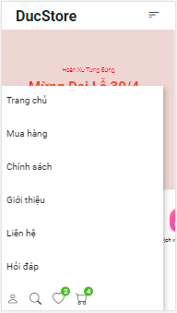
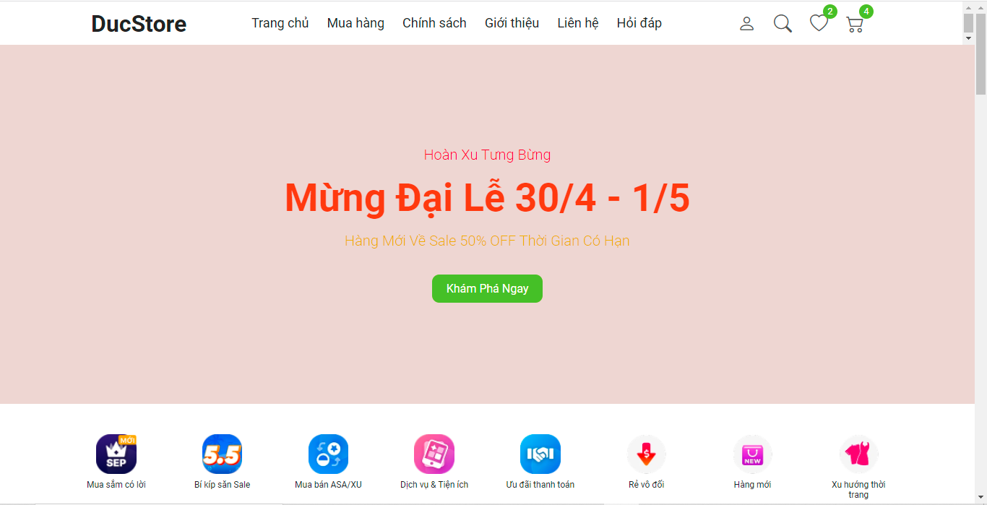
03. Website đáp ứng nhiều màn hình

Slide 7
04.
Các chức năng

Slide 8
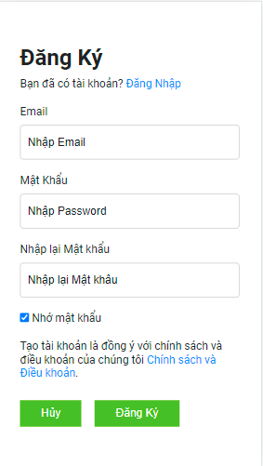
Chức năng đăng ký
Chức năng đăng ký bao gồm:
Kiểm tra các dữ liệu trong các trường
Đăng ký thành công, lưu các dữ liệu trên Local Storage
Sử dụng jQuery

Slide 9
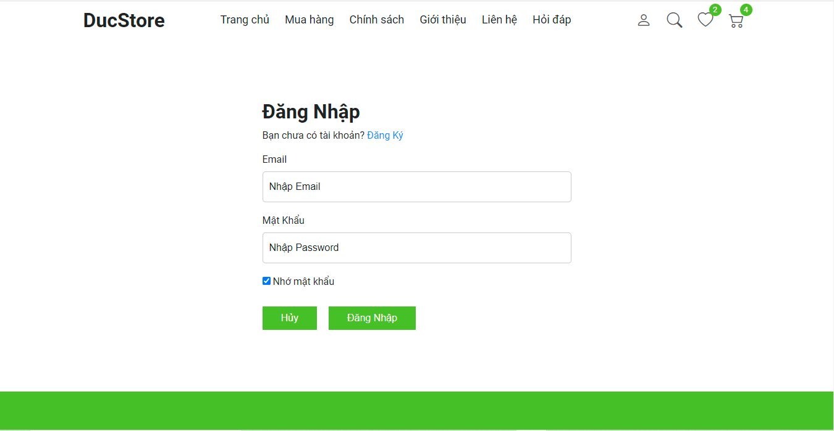
Chức năng đăng nhập
Chức năng đăng nhập bao gồm:
Kiểm tra email và mật khẩu
Dữ liệu lấy từ Local Storage để kiểm tra
Sử dụng jQuery
Đăng nhập thành công, người dùng sẽ được chuyển về trang chủ

Slide 10
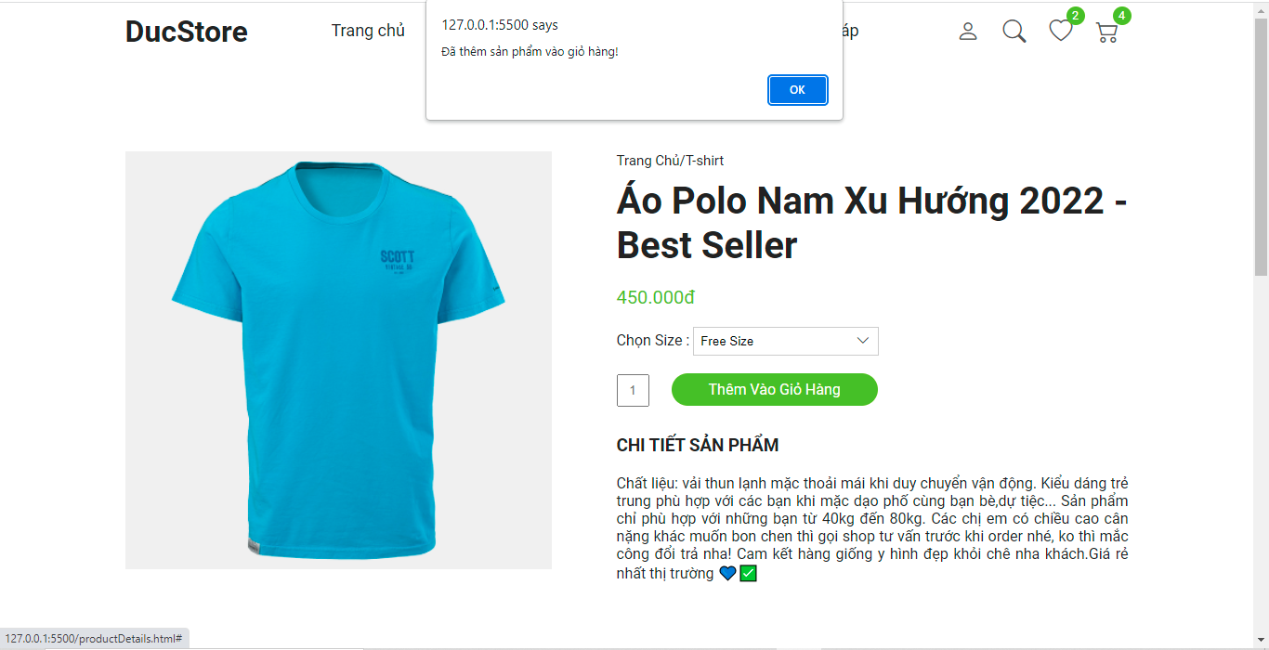
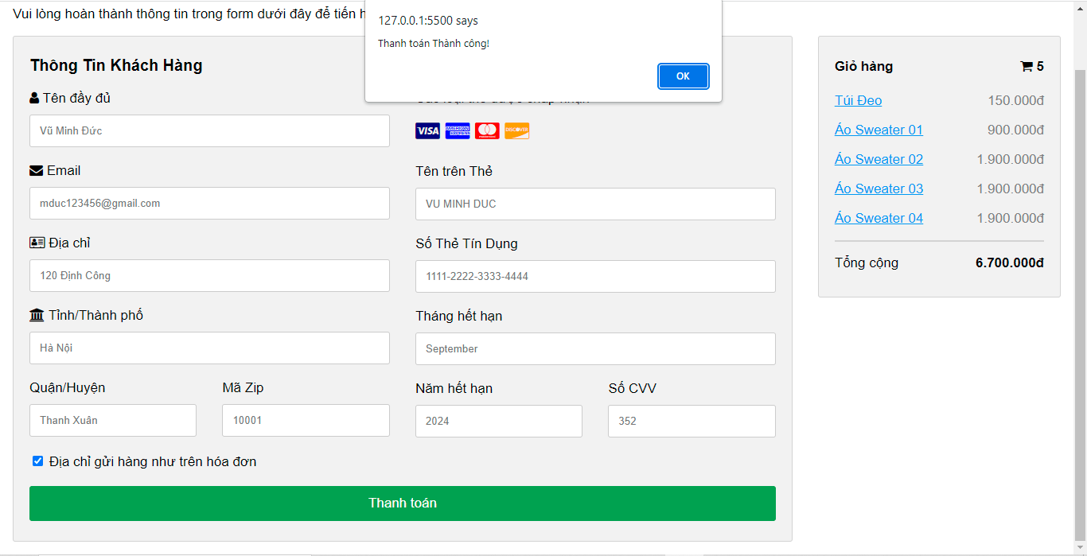
jQuery bắt sự kiện
Ngoài ra dùng jQuery để:
Thông báo việc sản phẩm được thêm vào giỏ hàng.
Thông báo thanh toán thành công

Slide 11
05. Sitemap
Website
Thông tin liên hệ
Thông tin
Liên kết hữu ích
Các thông tin để liên hệ như địa chỉ các cơ sở kinh doanh, số điện thoại, email, twitter…
Các đường liên kết tới trang thông tin, liên hệ, chính sách và mục hỏi - đáp
Các đường link tới trang web phục vụ cho các mục đích như quảng cáo, dịch vụ…

Slide 12
06. Kết luận
Mục tiêu đạt được
Hướng phát triển
Xây dựng thành công trang web hoàn chỉnh (Front-end).
Sử dụng thành thạo công cụ lập trình VS Code.
Hiểu về các công nghệ nâng cao như jQuery và Bootstrap.
Đạt được đúng tiến độ thời gian bài tập.
Tìm kiếm, nghiên cứu thêm để giao diện bắt mắt hơn.
Triển khai thư viện Node.js để làm website phía Backend.
Ứng dụng ngôn ngữ MongoDB cho phần CSDL.

Slide 13
Tài liệu tham khảo
Slide bài giảng
https://www.youtube.com/
https://stackoverflow.com/
https://www.w3schools.com/
https://getbootstrap.com/
https://jquery.com/

Slide 14
Thanks!
Do you have any questions?
mduc152001@gmail.com
+84 337 320 459

